Slide 1
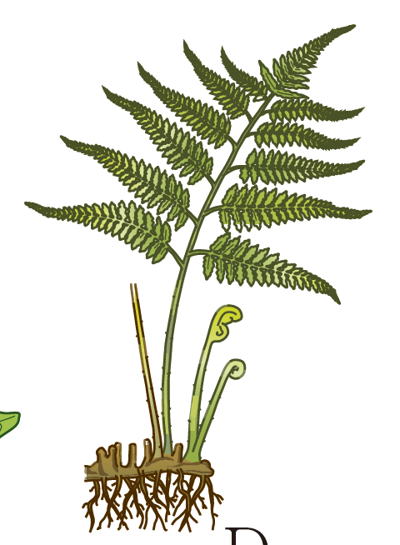
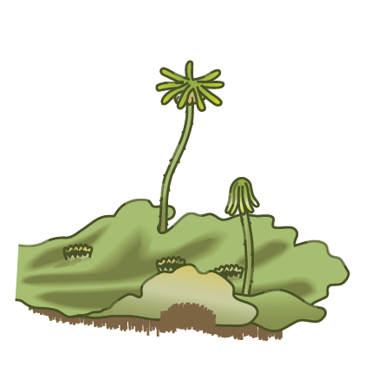
●種子をつくらない植物・・・
シダ植物やコケ植物。
胞子をつくってふえる。
イヌワラビ
ゼニゴケ

Slide 2
●種子をつくらない植物
シダ植物
コケ植物
多くは日かげや
しめりけの多いところ
おもに日かげの
しめったところ
生活場所
胞子でふえる
葉に胞子のうの集まりができ，中に胞子が入っている
胞子でふえる
ゼニゴケやスギゴケ
などは雌株に胞子のうができ，中に胞子が入っている
ふえ方
イヌワラビ，ヘゴ，ゼンマイ
例
ゼニゴケ，スギゴケ

Slide 3
●ゼニゴケやスギゴケの根のように
見える部分を仮根という。
●シダ植物の葉の柄は
茎ではなく葉である。
●コケ植物は雄株と雌株に
分かれている。

